Slide 1
第五课
不同 AI 为什么表现不同
港科大人工智能前沿系列课程——大模型基础通识
授课人：王若愚
2026/09/01

Slide 2
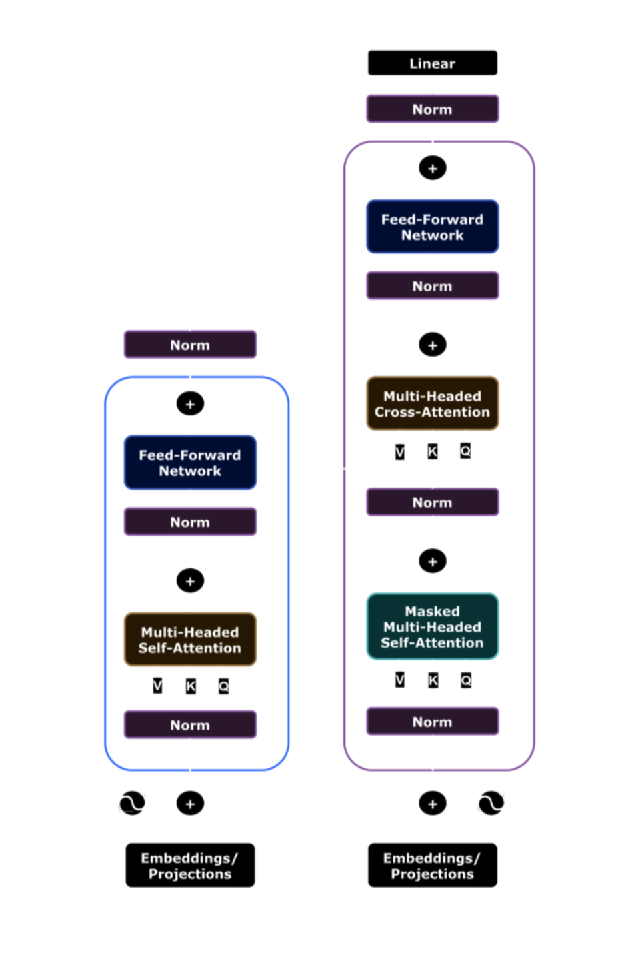
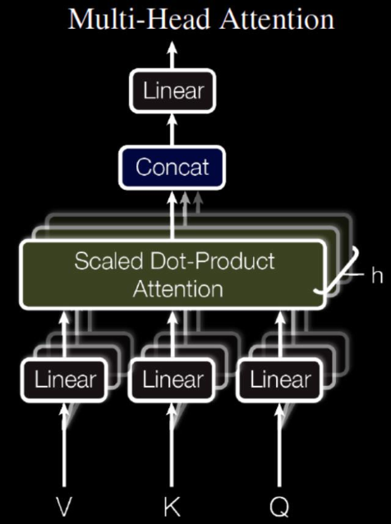
回顾
大模型是基于 Transformer 架构搭建的，核心是注意力机制
Transformer 架构可以并行计算
大模型参数规模非常庞大，需要海量的算力与能源

Slide 3
当前主流模型都基于Transformer，
它们的能力会有什么差异呢？

Slide 4
课程路线图
大
模
型
产
品
模型
原理
01
AI产品定位和介绍
02
大模型的生成机制
03
Token、Embedding 和 RAG
04
Transformer、注意力、算力与缓存机制
05
大模型的训练、选型与评估
应用
与智
能体
06
提示词与提示词工程
07
大模型的思维提示、智能体与工具
08
智能体记忆、技能与案例

Slide 5
模型的能力差异
模型有其擅长的任务：
使用模型前，要先了解它的使用说明：
  事实准确性：是否基于正确资料；
  理解能力：是否抓住任务重点和限制；
  推理能力：多步骤任务是否可靠；
  格式遵守：是否按要求输出表格、清单或字段；
  工具使用：是否知道什么时候联网搜索、调用 RAG、加入上下文或使用代码；
  安全性：是否保护隐私、避免过度承诺；
  速度和成本：是否适合高频使用。
长文本 写作 | Kimi 2.6 Llama 4 Scout
编程 | GPT 5.6 Sol Opus 4.7 Minimax M3
数学推理 | Fable 5 DeepSeek V4 Pro
视觉理解 | Gemini 3.1 Qwen 3.8 max
Notes:
首先，我们先来了解一下大模型都有什么样的能力差异
使用模型前，要先了解它的使用说明
虽然现在的大模型大都使用了一种叫做“混合专家”的设计模式，使得整体的能力都比较均衡，但是实际使用之后就会发现，不同厂商的模型输出风格还是会不一样的
DeepSeek 会进行很长的思考，但回答比较简略，“内心戏丰富但沉默寡言的闷骚型模型”
GPT 思考很快，但是回答会很长，会分很多小节、列很多列表，“直言快语的唠叨型模型”

Slide 6
模型的训练过程
人类的学习过程
模型的训练过程
根据知识
回答问题
模型预测
课本 + 作业
完成的作业
样本 + 目标
预测结果
调整知识
体系
批
改
作
业
调整模型
参数
和理想结果
对比预测
错误很少
误差很小
毕业
错题
停止
误差/损失
Notes:
模型能力差异的最主要来源就是模型的训练过程。就好比一个人的能力与其他人的差异很大程度上来源于他受过的教育一样。
我们首先来看一下人是如何被教育改变的……
模型的训练过程和人学习的过程几乎是一样的……

Slide 7
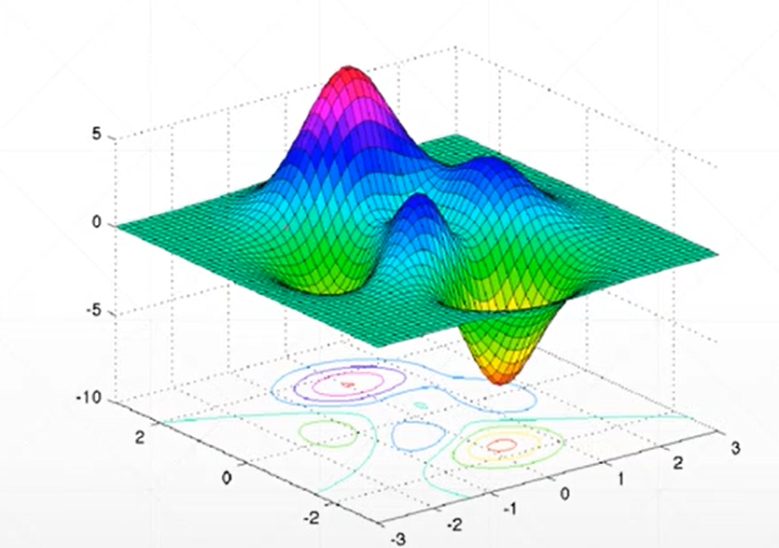

模型的训练过程
找到用参数描述数据的最优方式
  类似于寻找一片有丘陵和坑洼的地带海拔最低的地方
  “地形”由训练数据决定
例如右图中的每一个点(a, b, Δ)：
  X=a, Y=b
  Z=Δ
  $f_{x=a,y=b}(训练数据)−理想结果=Δ$
Notes:
模型训练的本质：函数空间寻找最小值
类比下山坡，空间形状是由训练数据勾勒出来的
从一个出发点走到一个坑底，就完成了一次训练

Slide 8

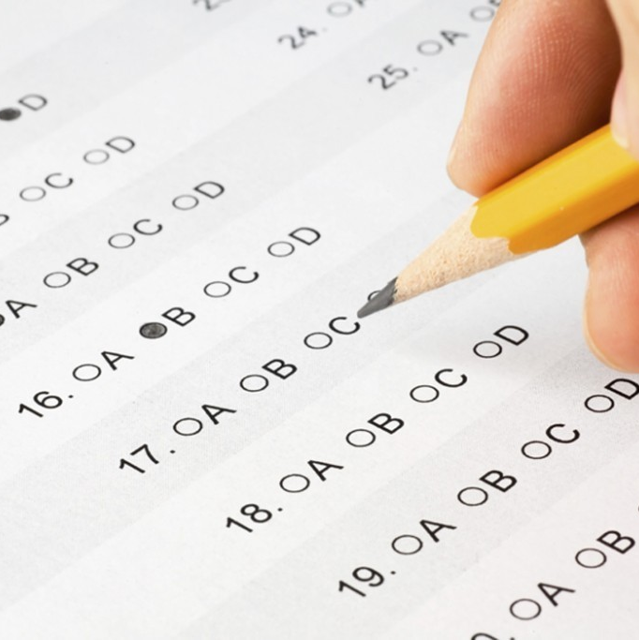
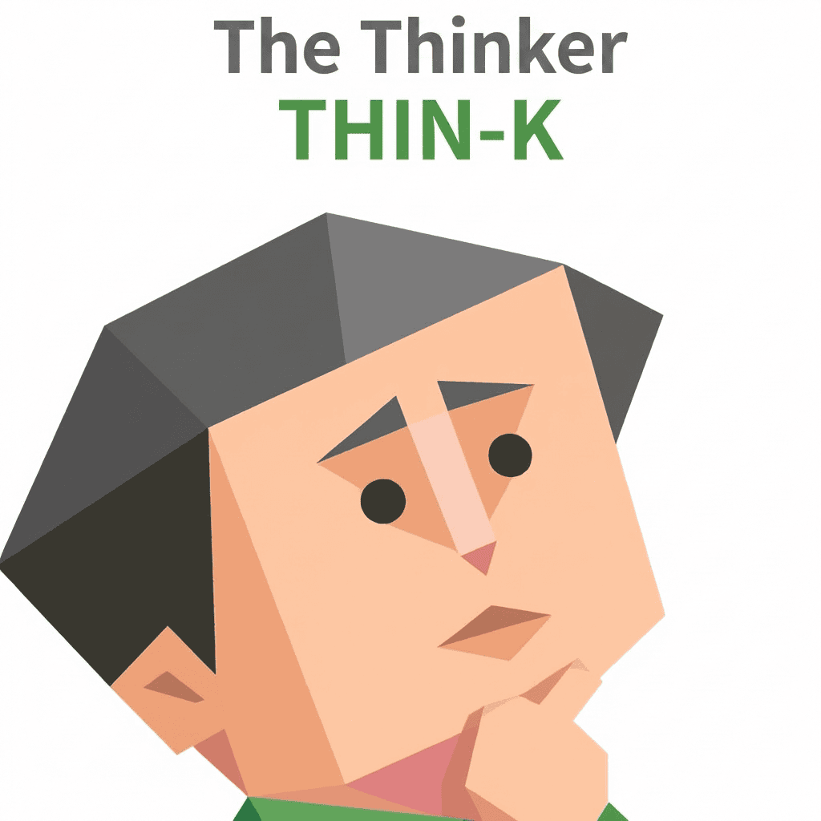
三个训练阶段
01 预训练
在大量文本上学规律，预训练后的模型行文连贯、符合语法，但不一定会按指令完成任务。
02 后训练
学习根据任务说明后回答的方法，更能遵守用户要求、按格式输出
03 偏好优化/强化训练
根据人类反馈在多个候选里选更优的文本，让模型更“听话、好用、安全”，适应多轮对话、拒绝危险请求
Notes:
三个训练阶段（类比于一个学生）：
预训练：学习基础知识
后训练：学习回答不同的题目
偏好优化/强化训练：学习奥赛场景下的解题技巧
完成了这些训练，学校就向社会输送了一名优秀的人才

Slide 9
训练文本
结构（后训练/强化训练）
示例
普通文本 + 引导 token
分角色：
  系统：<system>
  用户：<user>
  助手：<assistant>
其他：工具(tool)，开发者(developer)
<system>
你是一个百科问答助手，可以回答用户提出的科学问题。
</system>
<user>
天空为什么是蓝色的？
</user>
<assistant>
阳光被大气散射，蓝光波长最短、散射最强，布满天穹，因此天空呈蓝色。
</assistant>
Notes:
模型是通过什么格式的数据进行训练的呢？
预训练：普通文本（书籍、文章、代码）
后训练/强化训练：会额外包含一些引导 token, 把文本划分为对应到不同身份的多个部分
系统：固定的任务说明、角色定位
用户：用户可能会说的内容
助手：大模型的回复
其他的角色：
工具
开发者

Slide 10
推理过程
机制
示例
文本续写
给出 system + user，让模型续写 assistant 部分
多轮：追加 user + 续写 assistant
<system>
你是一个天文学家，可以回答用户提出的天文学问题。
</system>
<user>
恒星为什么会发光？
</user>
<assistant>
……
Notes:
为什么要让文本关联到多个不同的身份呢？
目的：通过不同身份让大模型理解文本的构成，知道后面应该如何续写
我们结合推理过程来看一下

Slide 11
多轮推理 —— 示例
system: 你是一个天文学家，可以回答用户提出的天文学问题。
user: 恒星为什么会发光？
assistant: 恒星发光是因为其核心持续发生核聚变，释放巨大能量并以光和热的形式辐射出来。
user：当恒星核心的核燃料耗尽后，它会发生什么？
assistant: ……

Slide 12
影响训练的因素
数据
模型
目标
训练数据时间边界：
  新资讯、新知识
数据质量：
  错误、偏见
领域覆盖：
  专业任务训练少，表现弱
参数量：
  参数更多，保存的信息越多
上下文长度：
  上下文越长，越能处理复杂任务
训练任务：
  直接影响模型偏好
对齐环节：
  影响模型的使用安全性
  影响输出质量
Notes:
模型决定能力上限

Slide 13
产品差异也是重要因素
工具能力
  工具是否可以完成任务需求？
  有需求的时候是否能够用到匹配的工具？
工作流编排
  是否进行质量检查？
  检查发现缺陷后是否能够自动修复？
用户交互
  是否在需要用户决策的时候把决策权还给用户
Notes:
Harness 决定实际效果

Slide 14
模型微调（Fine-tuning）
微调是用特定数据继续训练大模型，使其适配
下游任务或领域，提升专业表现。
这里所说的微调是专指基于已经完成后训练的模型进行的额外训练
训练的数据是某一个特定领域的专门数据
  如：金融、法律、医疗
通常在小模型上进行，作为专有业务的特定环节
  如：提取病历中的症状并进行标准化
Notes:
最后，我再给大家介绍一种特殊的模型训练过程：微调

Slide 15
模型微调 vs 检索增强生成
微调
RAG
让模型学会/记住资料
模型参数会被修改
小模型也能“专精”
训练成本高，通用性弱
当场根据资料回答问题
模型参数不变
不用训练，通用性强
查找结果未必精准，token消耗多
Notes:
微调想要达到的目的和检索增强生成有些相似，所以两者有时候会被混淆，这里我们来做一下区分

Slide 16
总结
模型的训练就是通过不断调整参数，使得在训练数据上的预测结果尽可能接近理想的预期结果
大模型的训练分为预训练、后训练和强化训练三个阶段
除了模型规模和结构，数据质量和对齐目标都会影响模型能力和对外的表现
下一节课：
  如何更好地驾驭 AI ？

